Slide 1

Implementación de Módulo SPI
Integrantes:
Diego Israel Gonzalez Sanchez
Derek Gabriel Casillas López
Iván Samuel Ortiz Orellana
Omar Luna Reyes
Materia: Arquitectura de computadoras
Profesor: JORGE ERNESTO LOPEZ ARCE DELGADO
Fecha: 15/03/2026

Slide 2
Objetivo
Objetivo general
Diseñar e implementar un controlador de comunicación SPI (Serial Peripheral Interface) utilizando el lenguaje de descripción de hardware Verilog, con el fin de comprender su funcionamiento y verificar su operación mediante simulación.
Objetivos específicos
Analizar el funcionamiento del protocolo SPI.
Diseñar la lógica del controlador SPI.
Implementar el diseño en Verilog.
Verificar el funcionamiento mediante un testbench y simulación.

Slide 3
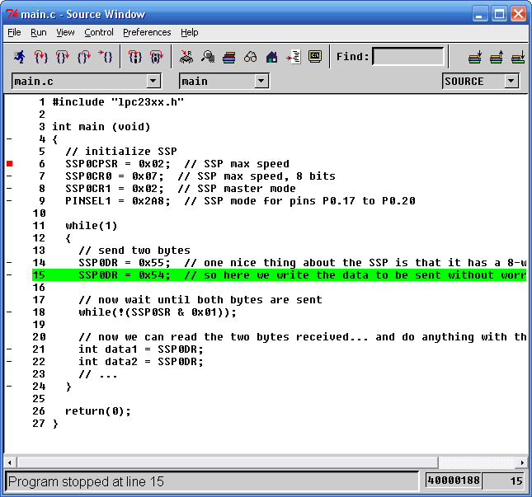
¿Qué se implementó?
Se implementó un sistema SPI básico en Verilog con un maestro y tres esclavos.
El objetivo del diseño es demostrar cómo un maestro puede comunicarse con varios dispositivos esclavos compartiendo las líneas principales del bus, pero seleccionando solamente uno a la vez mediante señales de selección independientes.

Slide 4
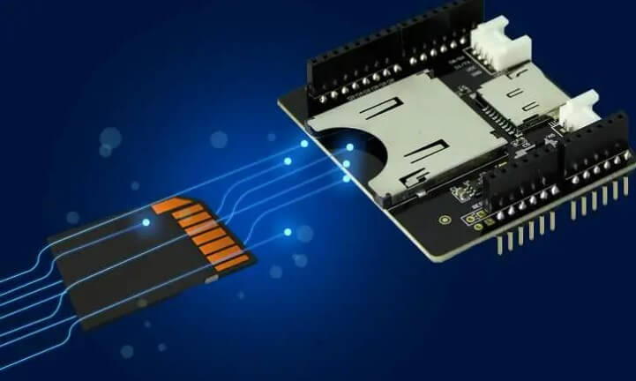
¿Qué es SPI?
El SPI (Serial Peripheral Interface) es un protocolo de comunicación serial síncrona utilizado para intercambiar datos entre un dispositivo maestro y uno o más dispositivos esclavos.
Características principales:
Comunicación rápida y eficiente.
Utiliza un reloj compartido.
Permite comunicación full-duplex (envío y recepción simultánea).
Es común en sistemas embebidos.

Slide 5

Arquitectura Maestro–Esclavo
El protocolo SPI utiliza una arquitectura Maestro–Esclavo.
El maestro controla la comunicación y genera la señal de reloj.
Las líneas principales son:
SCLK (Serial Clock): Señal de reloj generada por el maestro
MISO (Master In Slave Out): datos enviados del esclavo al maestro.
MOSI (Master Out Slave In): Datos enviados del maestro al esclavo.
SS (Slave Select): línea que selecciona el dispositivo esclavo.

Slide 6
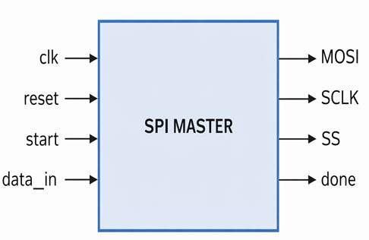
Diagrama del Módulo SPI y Señales Principales del Módulo
clk
Señal de reloj del sistema que sincroniza todas las operaciones del módulo.
reset
Señal utilizada para reiniciar el controlador SPI y regresar al estado inicial.
MOSI (Master Out Slave In)
Línea por la cual el maestro envía datos al dispositivo esclavo.
MISO (Master In Slave Out)
Línea por la cual el esclavo envía datos de regreso al maestro.
SCLK (Serial Clock)
Señal de reloj generada por el maestro que sincroniza la transmisión de los bits.
SS (Slave Select)
Señal que permite seleccionar al dispositivo esclavo con el que se realizará la comunicación.

Slide 7
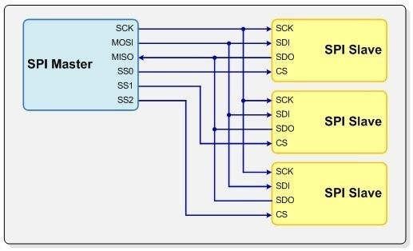
Arquitectura del sistema
¿Por qué usar 3 slaves?
Esta versión muestra mejor cómo funciona SPI en un caso real.
En muchos sistemas embebidos un microcontrolador o una FPGA se comunica con varios periféricos usando el mismo reloj y la misma línea de datos de entrada y salida, pero activando uno por uno.
Este diseño sirve para explicar la diferencia entre:
señales compartidas
señales exclusivas de selección
1 módulo maestro SPI
3 módulos esclavo SPI
1 módulo superior llamado SPI_top
1 testbench para simulación
Los esclavos no están activos al mismo tiempo. El maestro baja una sola línea SS y deja las otras en alto. Eso asegura que solo uno participe en cada transferencia.

Slide 8
Explicación del diagrama de bloques
En el centro del sistema está el maestro SPI. De él salen tres señales de selección: ss1, ss2 y ss3, una para cada esclavo.
Además, el maestro comparte la línea MOSI y la línea SCLK con los tres esclavos.
Cada esclavo tiene su propia salida MISO interna, pero en el módulo superior solo pasa al maestro la del esclavo que esté seleccionado. De esta manera se evita conflicto y se conserva la lógica normal del protocolo SPI.

Slide 9
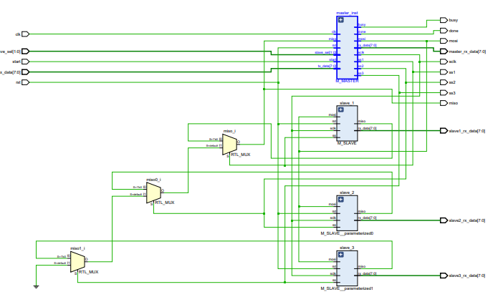
Diagrama RTL del sistema SPI
Implementación real del sistema SPI en hardware (Verilog)
El maestro SPI controla la comunicación
Existen 3 módulos esclavos conectados al maestro
Las señales MOSI y SCLK son compartidas
Cada esclavo tiene su propia señal SS (Slave Select)
Se utilizan multiplexores (MUX) para seleccionar la señal MISO

Slide 10
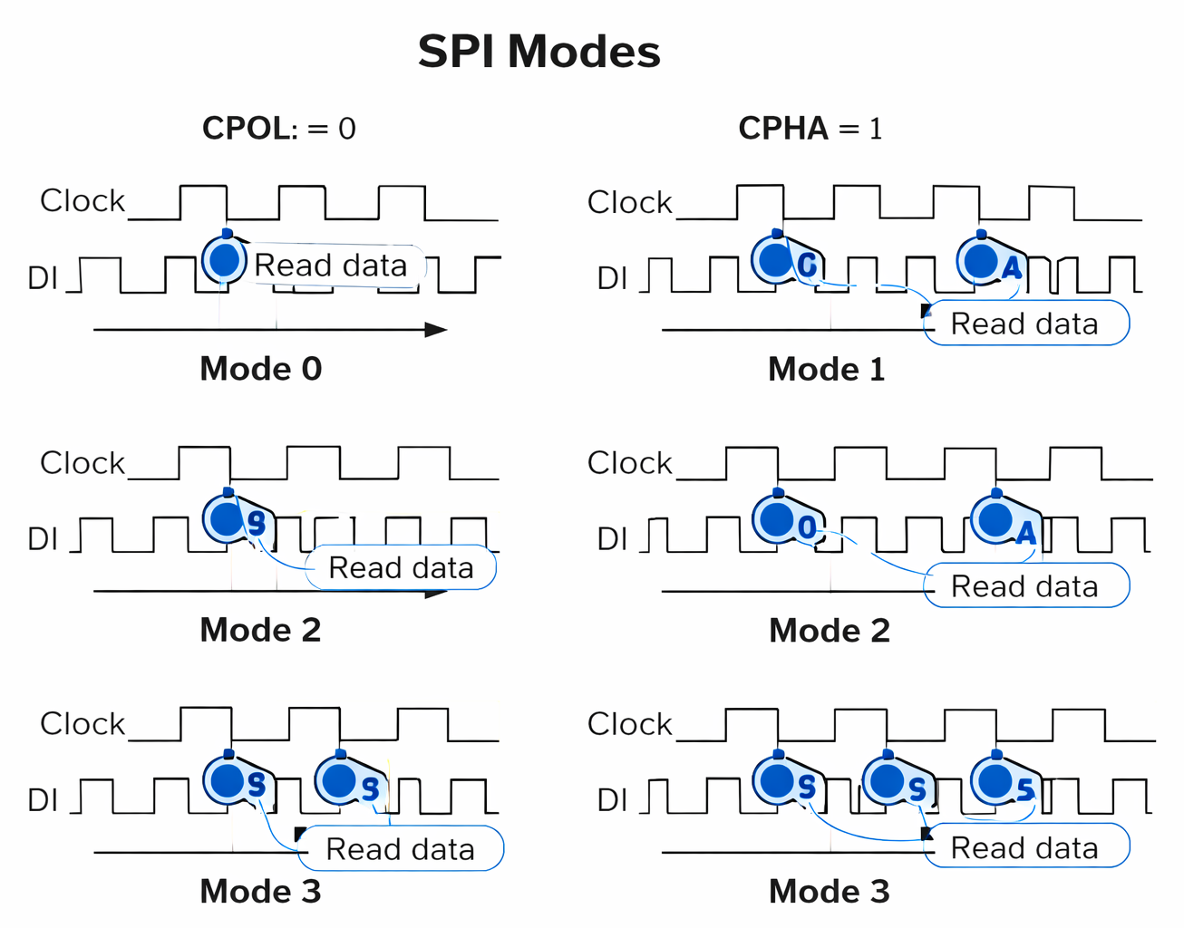
Modos CPOL/CPHA
Modo | CPOL | CPHA
Modo 0 | 0 | 0
Modo 1 | 0 | 1
Modo 2 | 1 | 0
Modo 3 | 1 | 1
CPOL (Clock Polarity) define el nivel lógico del reloj cuando la línea está en reposo. Si CPOL es 0, el reloj permanece en nivel bajo cuando no hay transmisión. Si CPOL es 1, el reloj permanece en nivel alto.
CPHA (Clock Phase) determina en qué flanco del reloj se capturan los datos. Dependiendo del valor de CPHA, los datos pueden ser leídos en el flanco de subida o en el flanco de bajada del reloj.
La combinación de estos dos parámetros genera cuatro modos diferentes de operación en SPI.
El protocolo SPI permite configurar la comunicación mediante dos parámetros importantes: CPOL (Clock Polarity) y CPHA (Clock Phase).
Estos parámetros determinan cómo se comporta la señal de reloj y en qué momento se transmiten o capturan los datos.

Slide 11
Diseño en Verilog
Para implementar el controlador SPI se utilizó Verilog, un lenguaje de descripción de hardware ampliamente utilizado para diseñar circuitos digitales y sistemas programables como FPGAs.
El diseño del controlador SPI incluye la definición de las señales de entrada y salida necesarias para la comunicación entre el dispositivo maestro y el esclavo.Entre los principales elementos del diseño se encuentran:
Generación de la señal de reloj SCLK.
Control de la línea Slave Select (SS).
Registro de desplazamiento para enviar los bits de datos.
Lógica de control basada en una máquina de estados.
El módulo desarrollado permite enviar datos en formato de 8 bits, sincronizados con la señal de reloj generada por el maestro.
El uso de Verilog facilita la simulación y verificación del comportamiento del sistema antes de implementarlo en hardware real.
module spi_master(
input clk,
input reset,
input start,
input [7:0] data_in,
output reg MOSI,
output reg SCLK,
output reg SS,
output reg done
);
reg [7:0] shift_reg;
reg [2:0] bit_counter;
always @(posedge clk or posedge reset) begin
if (reset) begin
SS <= 1;
SCLK <= 0;
bit_counter <= 0;
end
else if (start) begin
SS <= 0;
shift_reg <= data_in;
end
end
endmodule

Slide 12
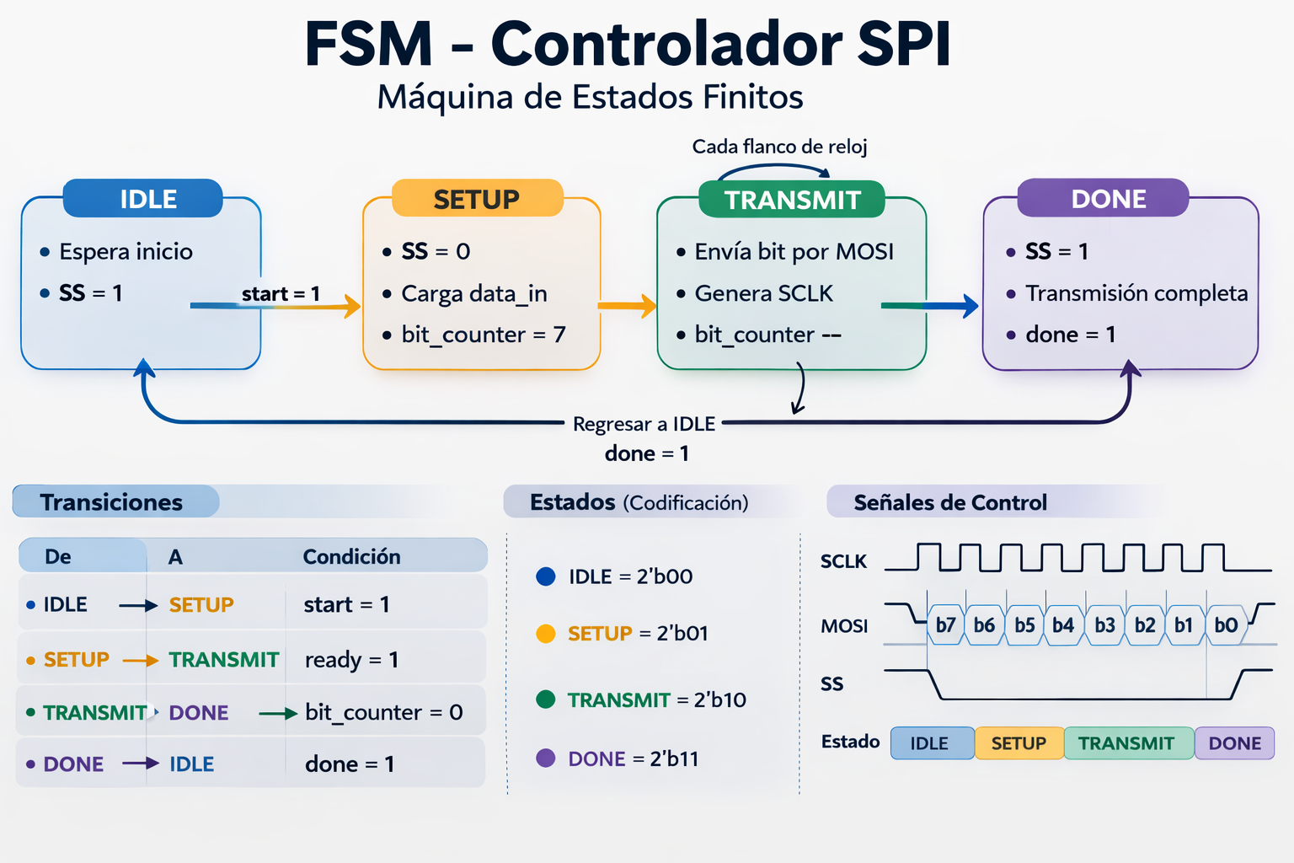
FSM (Máquina de Estados Finitos)
El controlador SPI fue implementado utilizando una Máquina de Estados Finitos (FSM) para organizar el flujo de la comunicación.
Una FSM permite dividir el funcionamiento del sistema en diferentes estados que se ejecutan de forma secuencial dependiendo de las condiciones del sistema.
En este diseño se utilizaron cuatro estados principales:
IDLE El sistema permanece en espera hasta que se inicia una transmisión.
SETUP Se preparan las señales necesarias para iniciar la comunicación SPI, incluyendo la activación de la línea SS.
TRANSMIT En este estado se realiza la transmisión de los datos bit por bit, sincronizados con la señal de reloj.
DONE La transmisión finaliza y el sistema vuelve al estado inicial para esperar una nueva operación.
El uso de una máquina de estados permite controlar de forma clara y ordenada cada etapa de la comunicación SPI.

Slide 13
Funcionamiento general del sistema SPI
1. Reposo
Al inicio todas las señales SS están en 1, lo que indica que ningún esclavo está seleccionado. El reloj SCLK se mantiene en 0, utilizando un modo simple equivalente a SPI modo 0.
2. Inicio de transmisión
Cuando la señal start se activa, el maestro carga el byte a transmitir y revisa la señal slave_sel para decidir qué esclavo seleccionar:
00 → Slave 1
01 → Slave 2
10 → Slave 3
11 → No se usa
3. Selección del esclavo
El maestro coloca en 0 solo una de las señales ss1, ss2 o ss3. El esclavo seleccionado se prepara para recibir datos y enviar una respuesta.
4. Transferencia de datos
El maestro envía bits por MOSI y al mismo tiempo recibe bits por MISO hasta completar 8 bits. Esto ocurre simultáneamente porque SPI es un protocolo full duplex.
5. Finalización
Después de transferir los 8 bits:
Las señales SS regresan a 1
SCLK vuelve a 0
Se guarda el byte recibido
La señal done indica que la comunicación terminó.

Slide 14
Módulo Maestro
Módulo Slave
Registros importantes del maestro
shift_tx Registro que guarda el byte a transmitir y desplaza los bits hacia MOSI.
shift_rx Registro que almacena los bits recibidos desde MISO.
bit_count Cuenta cuántos bits se han transferido.
clk_count Divide el reloj del sistema para generar un reloj SPI más lento.
El maestro se implementa mediante una Máquina de Estados Finitos (FSM) que controla todo el proceso de comunicación.
Estados del maestro
IDLE Estado de espera.
SS en 1
SCLK en 0
busy en 0 El maestro espera la señal start.
SETUP Se da tiempo para que el esclavo detecte su selección y el primer bit de MOSI se estabilice.
TRANSFER Ocurre la comunicación. El maestro genera SCLK, envía bits desde shift_tx y recibe bits en shift_rx.
DONE_ST Estado final donde:
se desactiva el esclavo
se guarda el byte recibido
se activa done
Cada esclavo funciona de forma simple:
Cuando SS = 0:
Carga un byte de respuesta
Limpia su registro de recepción
Coloca en MISO el primer bit
Durante la comunicación:
En el flanco de subida de SCLK recibe el bit de MOSI
En el flanco de bajada de SCLK prepara el siguiente bit de MISO
Esto corresponde a un modo básico de SPI donde los datos se leen en el flanco de subida.

Slide 15
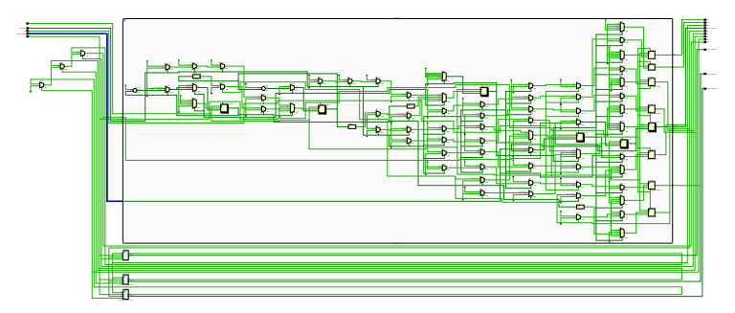
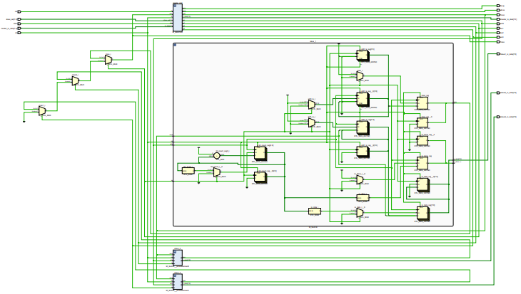
Diagramas RTL del master y del slave
Master
Slave

Slide 16
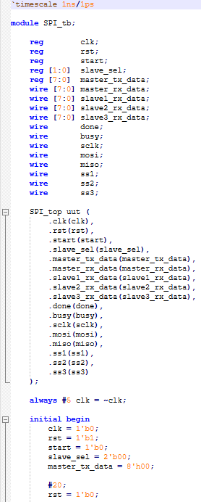
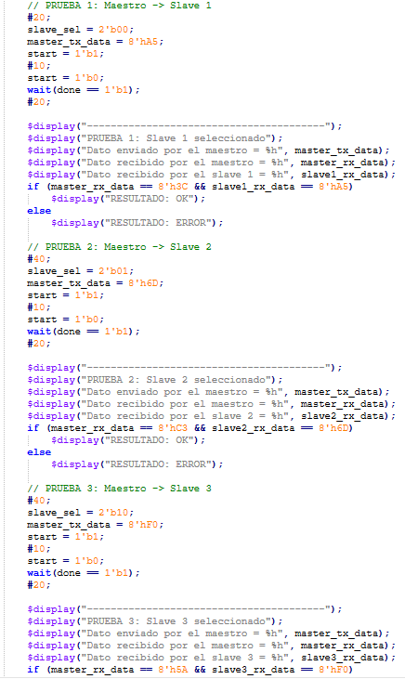
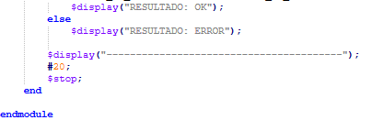
Testbench
Un testbench es un entorno de simulación que permite generar señales de prueba para evaluar el comportamiento de un módulo digital sin necesidad de implementarlo físicamente.
En el testbench se generan diferentes estímulos de entrada, como señales de reloj, reset y datos de transmisión. Estos estímulos permiten observar cómo responde el controlador SPI ante distintas condiciones.
Durante la simulación se verifica que:
El reloj SPI se genere correctamente.
Los datos se transmitan en el orden adecuado.
La máquina de estados cambie de estado correctamente
La transmisión finalice cuando se hayan enviado todos los bits
Las pruebas se realizaron utilizando el simulador ModelSim, que permite observar las señales digitales mediante diagramas de tiempo.

Slide 17
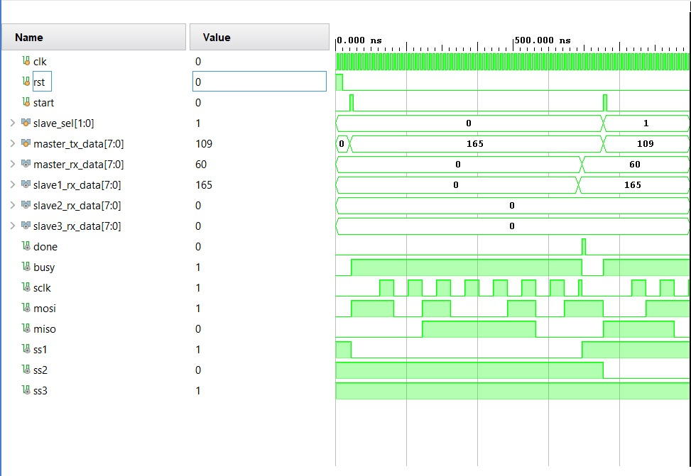
Resultados
Los resultados obtenidos mediante la simulación en ModelSim permiten verificar el funcionamiento correcto del controlador SPI.
En las simulaciones se puede observar cómo la señal de reloj SCLK sincroniza la transmisión de datos entre el maestro y el esclavo. Además, se puede ver cómo los datos son enviados bit por bit a través de la línea MOSI mientras el sistema cambia entre los diferentes estados de la máquina de estados.
Las simulaciones también muestran que:
La línea SS se activa correctamente al iniciar la transmisiónEl reloj SPI se genera de manera estable
Los datos se transmiten correctamente en formato de 8 bits
El sistema regresa al estado IDLE después de completar la transmisión
Estos resultados demuestran que el diseño del controlador SPI funciona de acuerdo con las especificaciones del protocolo.

Slide 18
Conclusiones
• Comprensión del protocolo SPI Se comprendió el funcionamiento del protocolo SPI, su arquitectura maestro–esclavo, las líneas SCLK, MOSI, MISO y SS, y la sincronización de datos mediante el reloj.
• Implementación en Verilog Se diseñó e implementó un controlador SPI en Verilog, aplicando conceptos de diseño digital y manejo de señales.
• Uso de Máquina de Estados Finitos (FSM) Se utilizó una FSM con los estados IDLE, SETUP, TRANSMIT y DONE para controlar el proceso de comunicación.
• Verificación mediante simulación Mediante testbench y simulaciones en ModelSim se verificó el correcto funcionamiento del controlador SPI.
• Aprendizaje y aplicaciones El proyecto permitió reforzar conocimientos de comunicación digital y observar aplicaciones del SPI en memorias, sensores y sistemas embebidos.
• Posibles mejoras futuras El diseño puede ampliarse para incluir modos CPOL/CPHA, velocidades de reloj configurables y soporte para múltiples esclavos.

Slide 19

bibliografía
Tanenbaum, A. (2010). Organización de computadoras estructuradas. Pearson Educación.
Mano, M. Morris. (2007). Diseño digital. Pearson
Educación.Wakerly, J. F. (2006). Diseño digital: principios y prácticas. Prentice Hall.
Microchip Technology Inc.Protocolo de Comunicación SPI – Documentación técnica.
Texas Instruments.Serial Peripheral Interface (SPI) – Guía de referencia técnica.

